Slide 1
Análisis Predictivo de la Demanda Eléctrica
SERGIO
RIVERA BUSTAMANTE
Company Name
Quarter Month
Year

Slide 2
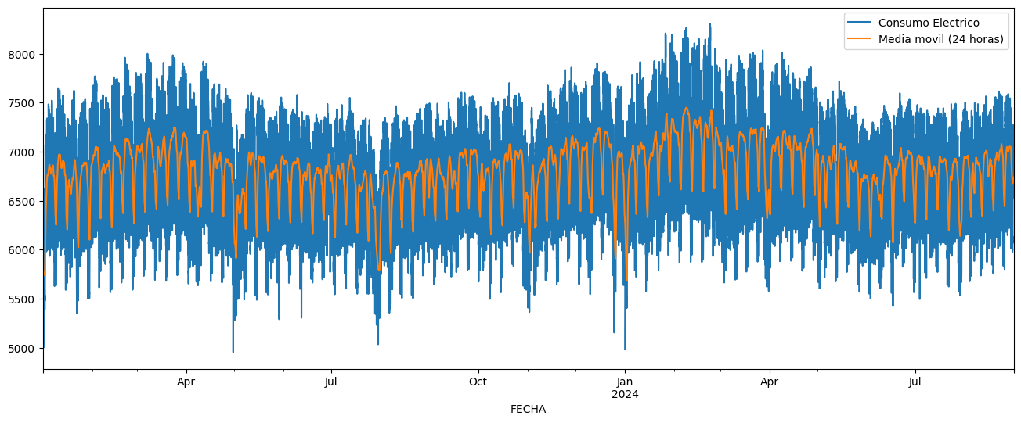
Consumo Eléctrico y Medias Móviles
00%
24horas
Our accomplishments
Market share
“En el gráfico la línea amarilla representa el consumo en promedio cada 24 horas, lo que hace se desaparezcan los cambios bruscos que se dan en el consumo diario y nos ayuda a revelar la tendencia diaria
Company Name
Quarter Month
Year

Slide 3
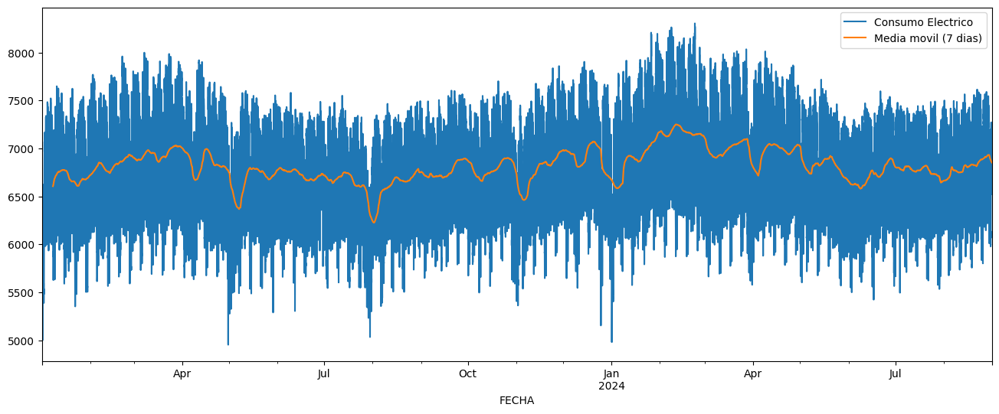
Estacionalidad Semanal
Our accomplishments
“En el gráfico se puede apreciar la Media Móvil de 7 días, la cual nos ayuda a visualizar la estacionalidad semanal y anual. Al graficar esto uno puede comprender mejor el comportamiento del consumo eléctrico a largo plazo e idear estrategias
Company Name
Quarter Month
Year

Slide 4
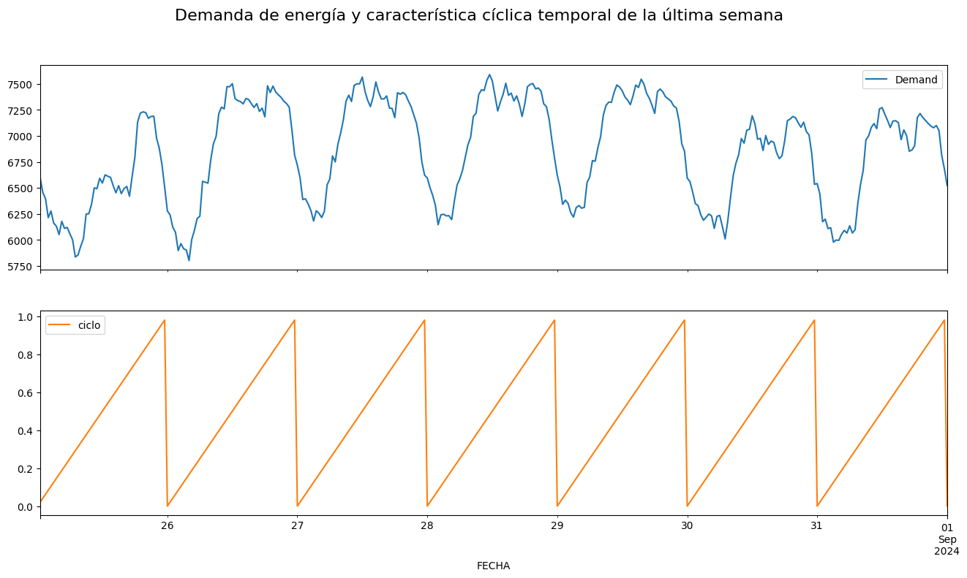
Creación Modelo Machine Learning
Our accomplishments
d
Valores cercanos a 0.7 son en la tarde, indican una alta demanda
Valores cercanos a 0.15 son en la madrugada, baja demanda
Se creó una nueva columna en el Set de Datos llamada “Ciclo” la cuál nos ayuda a comprender la relación entre la hora y la demanda eléctrica. Esta variable de tipo numérica representa (0.0 a 1.0) como momentos en un día
Quarter Month
Year

Slide 5
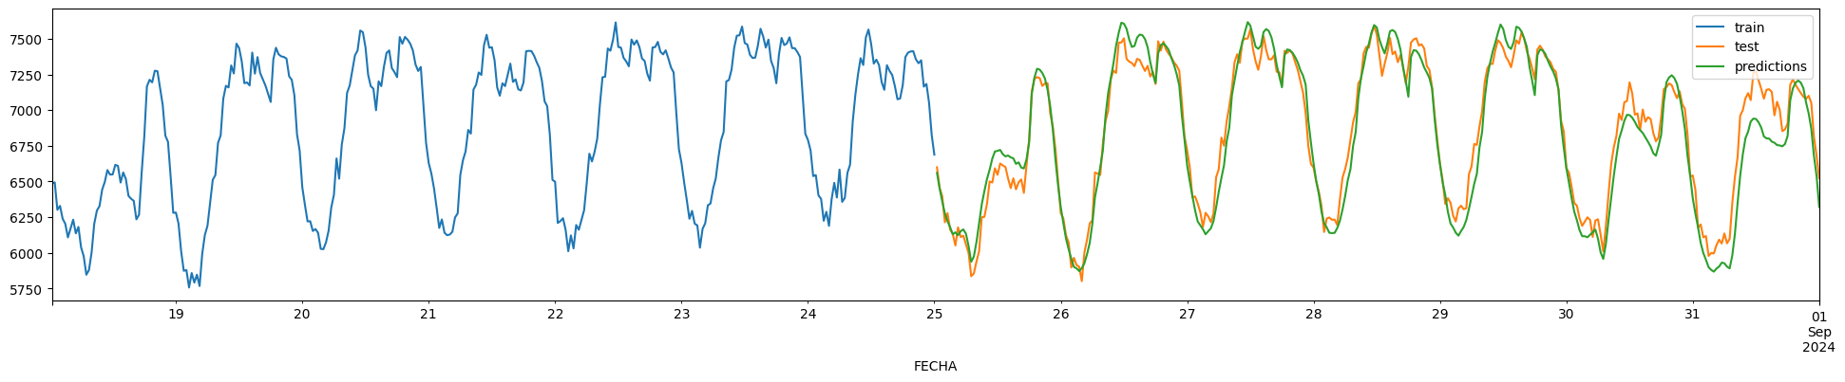
Resultados de la Predicción
Our accomplishments
“En el gráfico se puede apreciar que las predicciones del Modelo se ajustan con gran precisión a la demanda real, lo cual demuestra la efectividad del entrenamiento del algoritmo
d
MÉTRICAS
RMSE: 131 Megawatts
Precisión Promedio: 98.46%
Company Name
Quarter Month
Year

Slide 6
Conclusión
El modelo final alcanzó una alta precisión del 98,46% y un bajo error promedio del 1,54%, demostrando que sus predicciones se acercan mucho a la demanda real. Además, métricas como RMSE y MAE respaldan su fiabilidad.
Esto implica que la herramienta de pronóstico puede mejorar la planificación, gestión de recursos y decisiones políticas Económicas
SERGIO
RIVERA BUSTAMANTE
Company Name
Quarter Month
Year

